Slide 1


Slide 2

標題放置處
副標題放置處

Slide 3
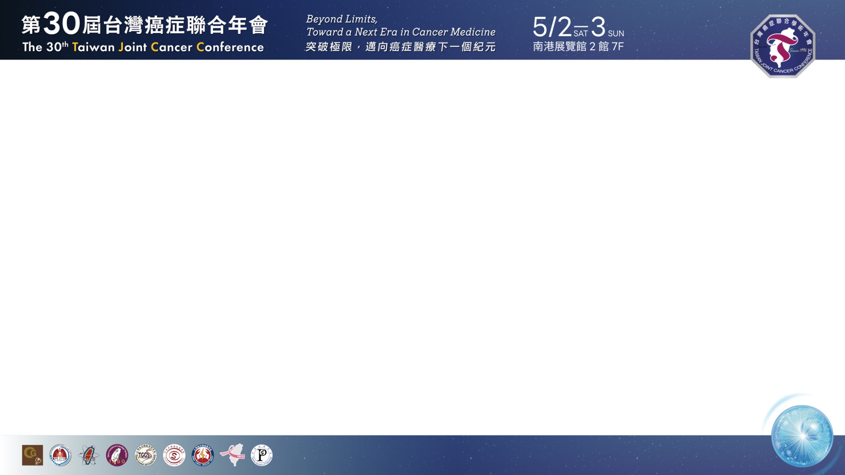
標題放置處
內文放置處

